Slide 1
Garder le cap
ADMASTER-STAMP!MGR0330222101104
ADMASTER-STAMP!GA0110254145450
Stratégies de retraite adaptées à toutes les conditions du marché
La Compagnie d'Assurance-Vie Manufacturers
Notes:
[PERSONNE QUI FAIT LA PRÉSENTATION : Toutes les notes destinées à la personne qui fait la présentation sont mises en gras, en italique et entre parenthèses tout au long de la présentation]
Bonjour tout le monde,
Je m’appelle [nom de l’animateur]. Merci d’avoir pris le temps de vous joindre à moi.
Allons droit au but : lorsque les marchés fluctuent, il est naturel que les gens s’inquiètent pour leur épargne. Je suis là pour vous aider à comprendre pourquoi vous devriez garder le cap, quelles que soient les conditions du marché.

Slide 2
Comment prendre le contrôle de votre avenir financier
Versez des cotisations régulièrement
Concentrez-vous sur votre stratégie à long terme
Gardez votre compte à jour
Notes:
Aujourd’hui, nous allons explorer les raisons qui expliquent les fluctuations du marché et discuter des stratégies qui vous aideront à rester concentré sur vos objectifs.
Ces stratégies comportent les volets suivants :
Cotisez régulièrement à votre compte de retraite
Concentrez-vous sur votre stratégie à long terme
L’importance de tenir votre compte à jour

Slide 3
Versez des cotisations régulièrement
Notes:
Votre régime de retraite est conçu pour rendre l’épargne-retraite aussi simple et pratique que possible. Verser des cotisations régulières à votre régime de retraite est une stratégie d’investissement qui peut vous aider à tirer parti des fluctuations du marché.
Vous vous demandez comment?

Slide 4
Avantages d’une cotisation régulière
ADMASTER-STAMP!MGR0913222411560
Vous pourriez payer moins d’impôts ¹
Vous pouvez avoir recours à la méthode des achats périodiques par sommes fixes ²
Votre argent a le potentiel de fructifier
Vous êtes toujours aux commandes
1 Les cotisations à un REER sont déductibles d’impôt et la croissance des placements dans le compte n’est pas imposée, 2 La stratégie des achats périodiques par sommes fixes n’est pas garante de profit ni n’élimine le risque de perte. Le placement périodique sert à investir de façon continue dans des titres, même en période de fluctuation des prix. Les participants doivent s’assurer que leurs ressources leur permettent de continuer cette stratégie sur le long terme.
Notes:
Cotiser régulièrement présente de nombreux avantages.
Il est facile d’épargner grâce à votre régime de retraite, car l’argent est prélevé automatiquement sur votre salaire et versé directement dans le régime. De plus, vous avez la possibilité de verser des cotisations avant impôt afin d’aider à réduire votre revenu imposable et les impôts que vous payez aujourd’hui.
La stratégie des achats périodiques par sommes fixes est une façon élégante de dire que vous investissez un certain montant selon un calendrier établi. Par exemple, vous pourriez investir 500 $ chaque mois, quoi qu’il arrive. Ainsi, vous pouvez tirer parti de la méthode des achats périodiques par sommes fixes pour aider à atténuer les fluctuations du marché et à constituer votre épargne-retraite. De cette façon, vous n’essayez pas d’anticiper le marché et de déterminer quand acheter à bas prix et vendre à prix élevé.
Par ailleurs, votre argent peut générer des revenus de placement qui sont composés ou reversés dans votre compte, ce qui également avantageux. Vous pouvez ainsi disposer de plus d’argent pour générer davantage de gains, lesquels sont également ajoutés à votre compte. Même s’ils ne sont pas garantis, les intérêts composés peuvent, avec le temps, produire d’importantes retombées pour votre épargne.
Et n’oubliez pas, c’est que s’agissant de votre compte de retraite, vous êtes toujours aux commandes! Vos cotisations et vos revenus vous accompagnent si vous changez d’emploi.
Examinons les avantages du régime de plus près.

Slide 5
Réduisez vos impôts en épargnant dans votre régime
ADMASTER-STAMP!MGR1108222572405
 | Des économies d’impôt aujourd’hui Cotisations à un REER
Limites de revenu | s. o.
Cotisations | Avant impôts
Plafond de cotisation pour 2025¹ | 32 490 $
Plafond de cotisation pour 2024¹ | 31 560 $
Limite d’âge | 71
Revenus de placement | Report d’impôt ²
Retraits | Imposés ²
1 Le plafond annuel de cotisation correspond à 18 % du revenu gagné, jusqu’à concurrence d’un montant maximal déterminé. Les cotisations non utilisées des années précédentes peuvent être ajoutées au plafond de l’année en cours. 2 Les impôts ordinaires sur le revenu sont dus au moment du prélèvement. Les REER doivent être convertis en FERR à l’âge de 71 ans, lesquels sont assujettis à des prélèvements minimaux.
Notes:
Épargner dans le cadre de votre régime peut vous aider à réduire vos impôts.
Les cotisations avant impôt sont déduites de votre salaire avant le prélèvement des impôts et peuvent abaisser votre imposition sur le revenu annuel. Vos économies fructifient à l’abri de l’impôt, de sorte que votre argent et vos gains ne sont imposés qu’au moment du prélèvement, idéalement à la retraite, lorsque votre taux d’imposition être peut moins élevé.
Vous pouvez connaître votre limite personnelle de cotisation à un REER en appelant l’Agence du revenu du Canada (ARC), en vous connectant à votre compte en ligne ou en consultant votre dernier avis de cotisation. Il s’agit du PDF ou du document que vous recevez après avoir déclaré vos impôts.
N’oubliez pas que vos cotisations ne peuvent pas dépasser votre plafond personnel. Il existe un montant de grâce de 2 000 $, mais si vous ajoutez un montant supérieur à ce montant, vous serez imposé à hauteur de 1 % par mois sur la cotisation excédentaire.

Slide 6
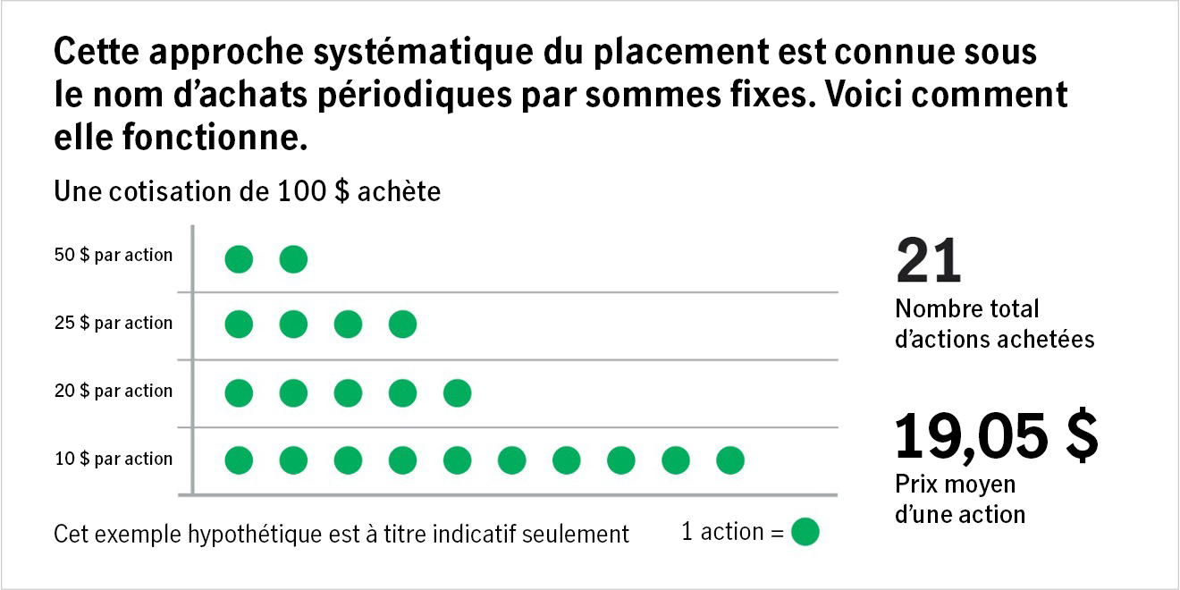
Continuer à cotiser
ADMASTER-STAMP!MGR0311222073682
Le terme « action » fait référence à des placements dans des fonds communs cotés en bourse. La stratégie d’achats périodiques par sommes fixes n’est pas garante de profits et n’élimine pas le risque de perte. Le placement périodique sert à investir de façon continue dans des titres, même en période de fluctuation des prix. Les participants doivent s’assurer que leurs ressources leur permettent de continuer cette stratégie sur le long terme. Rien ne garantit la réussite d’une stratégie de placement. Les rendements passés ne garantissent pas les résultats futurs.
Notes:
Un autre avantage réside dans une stratégie de placement automatisée et cohérente.
Vous investissez un montant fixe à chaque période de paie, peu importe si la valeur de vos placements augmente ou diminue. C’est ce qu’on appelle la méthode des achats périodiques par sommes fixes. En maintenant cette stratégie pendant les baisses du marché, vous pouvez réduire le coût moyen de vos actions et accumuler davantage d’actions pour chaque placement.
À titre d’exemple, examinons ce graphique. Cet exemple hypothétique montre que lorsque la valeur marchande chute, disons de 50 $ à 10 $, vous pouvez acheter davantage d’actions à un prix inférieur.
À mesure que le prix augmente, vous obtenez moins d’actions pour vos 100 $. Au fil du temps, les prix élevés et bas s’équilibrent, ce qui peut contribuer à atténuer les fluctuations du marché et vous aider à progresser dans la réalisation de vos objectifs de retraite.
Cette approche systématique du placement est connue sous le nom d’achats périodiques par sommes fixes.

Slide 7
Votre argent a le potentiel de fructifier, puis de fructifier encore davantage.
ADMASTER-STAMP!MGR1108222572405
267 $ par mois, ou 3 200 $ par année
Hypothèse d’une croissance annuelle de 5 %
À titre indicatif seulement. On suppose un solde initial de 0 $, une cotisation mensuelle de 267 $, un taux de rendement annuel de 5 % et une période d’épargne de 10, 20 et 30 ans. Les circonstances individuelles peuvent varier. Rien ne garantit l’atteinte ou la pérennité de ces résultats au fil du temps. Cet exemple suppose qu’il n’y a pas de retrait, ne tient pas compte des frais liés aux placements, qui, s’ils étaient inclus, réduiraient le solde du compte, et suppose le réinvestissement des gains. L’impôt est dû à la sortie.
Notes:
Lorsque vous épargnez dans le cadre de votre régime de retraite, vos dépôts peuvent générer des gains, qui sont reversés sur votre compte, ce qui vous permet de disposer de plus d’argent pour produire d’autres gains, qui sont également crédités sur votre compte. C’est ce qu’on appelle la capitalisation, et bien qu’elle ne soit pas garantie, elle peut avoir une incidence significative sur votre épargne-retraite. Plus vous laissez à votre épargne le temps de fructifier, plus elle a la possibilité d’accumuler des gains supplémentaires et mieux vous serez préparé pour l’avenir.
Voyez ce qu’il advient d’un placement de 3 200 $ par année : en 10 ans, il atteint environ 41 000 $, en 20 ans, il dépasse 109 000 $ et en 30 ans, il vaut plus de 220 000 $.
Plus vous commencez tôt à épargner, plus l’effet de la capitalisation peut être important. Bien que cet effet soit plus spectaculaire sur une longue période, il est également utile à court terme. Il n’est donc jamais trop tard pour commencer à épargner en vue de la retraite.

Slide 8
Le temps est votre allié
ADMASTER-STAMP!MGR0913222411560
127 994 $
252 277 $
456 981 $
À titre indicatif seulement. On suppose un solde initial de 0 $, une cotisation mensuelle de 267 $ et un taux de rendement annuel de 5 %. Les circonstances individuelles peuvent varier. Rien ne garantit l’atteinte ou la pérennité de ces résultats au fil du temps. Cet exemple suppose qu’il n’y a pas de retrait, ne tient pas compte des frais liés aux placements, qui, s’ils étaient inclus, réduiraient le solde du compte, et suppose le réinvestissement des gains. L’impôt est dû à la sortie.
Notes:
Même s’il n’est jamais trop tard pour commencer à épargner, plus vous commencez tôt, plus votre épargne a le temps de fructifier et de générer des gains supplémentaires, et mieux vous serez préparé pour l’avenir.
[Passez en revue les chiffres affichés à l’écran.]
Économisez 3 200 $ par an jusqu’à l’âge de 67 ans.
Taux de rendement de 5 %
Épargne à la retraite :
25 ans = 456 981 $
35 ans = 252 277 $
45 ans = 127 994 $

Slide 9
Vous êtes toujours aux commandes
Constituez votre épargne grâce à des cotisations régulières
Ajustez ou rééquilibrez vos cotisations
Donnez la priorité à votre retraite
Notes:
Vous pouvez maîtriser votre avenir financier en constituant une épargne. En alimentant régulièrement votre compte, vous vous assurez d’augmenter progressivement votre épargne, ce qui peut vous permettre d’améliorer votre bien-être financier à la retraite.
Vous pouvez modifier vos cotisations en tout temps, à la hausse ou à la baisse, en fonction de votre situation. N’oubliez pas d’ajuster à la hausse chaque fois que c’est possible. En cotisant régulièrement, vous pouvez ajuster votre taux d’épargne en fonction de l’évolution de votre situation financière. Cette souplesse vous permet d’augmenter vos cotisations lorsque cela est possible ou de les réduire au besoin, ce qui vous aide à garder le contrôle de la planification de votre retraite.
Des cotisations régulières stimulent une épargne disciplinée et vous aident à donner la priorité à votre épargne-retraite dans votre budget. Cette habitude peut mener à une meilleure gestion financière. En cotisant régulièrement, vous achetez plus d’actions lorsque les prix sont bas et moins lorsque les prix sont élevés. En procédant ainsi au fil du temps, vous pouvez atténuer les fluctuations du marché et vous constituer une épargne-retraite.
En plus, épargner régulièrement vous permet de gérer activement votre épargne-retraite, de prendre des décisions éclairées et de vous adapter aux circonstances changeantes, ce qui vous donne plus de contrôle sur votre avenir financier.

Slide 10
Concentrez-vous sur votre stratégie à long terme
Notes:
Le prochain sujet que j’aimerais aborder concerne les moyens de rester concentré sur votre stratégie à long terme.
Soyons réalistes, les fluctuations du marché peuvent être stressantes, mais comprendre le comportement typique du marché et gérer vos émotions peut vous aider à rester concentré sur vos objectifs de retraite à long terme en période d’incertitude.

Slide 11
Les aspects clés d’une stratégie d’épargne
Objectifs à court ou à long terme
Objectif | Objectifs à court terme | Objectifs à long terme
Horizon temporel de placement | Moins de 5 ans | Plus de 5 ans
Exemple | Voiture, vacances de rêve | Acompte pour une maison, épargne-retraite
Stratégie de placement | Placements peu risqués qui conservent leur valeur | Placements plus orientés vers la croissance
Notes:
Examinons ce qui définit une stratégie d’épargne à court terme et une stratégie d’épargne à long terme afin de pouvoir les distinguer.
Les stratégies d’épargne et de placement peuvent varier en fonction de l’échéance de vos objectifs.
Par exemple, si vous avez besoin de votre argent rapidement, disons dans moins de cinq ans, vous devriez peut-être choisir des placements à moindre risque qui sont plus susceptibles de conserver leur valeur. Si vous n’avez pas besoin de votre argent pendant un certain temps, vous devriez réfléchir à la date à laquelle vous aurez besoin d’accéder à votre épargne. En règle générale, plus votre horizon de placement est long, plus vous pouvez faire face à une volatilité à court terme.
Si vous n’êtes pas certain de votre tolérance au risque, répondez à un questionnaire pour déterminer votre profil de risque, puis harmonisez votre stratégie en fonction de votre horizon temporel et de votre niveau de confort, et revoyez ce profil régulièrement.
Élaborer une stratégie à long terme qui s’étend sur cinq ans ou plus peut vous aider à épargner suffisamment pour la retraite que vous envisagez. Par exemple, votre objectif d’épargne à long terme pourrait être l’acompte pour l’achat d’une maison ou l’épargne en vue de la retraite. Toutefois, dans une perspective à plus long terme, les placements peuvent comporter certains risques dans l’espoir d’obtenir des rendements plus élevés.
Pour recevoir des conseils supplémentaires, envisagez de consulter un professionnel financier agréé qui pourra vous aider dans votre situation particulière.
Voyons quelques moyens qui vous aideront à rester concentré sur vos objectifs d’épargne-retraite à long terme.

Slide 12
Pourquoi le marché boursier fluctue-t-il?
ADMASTER-STAMP!MGR0330222101104
Bénéfices des entreprises
Taux d’intérêt
Confiance des consommateurs
Perspectives économiques
Climat politique
Événements imprévus comme la pandémie
Les rendements passés ne garantissent pas les résultats futurs.
Notes:
Qu’est-ce qui cause la volatilité des marchés, au juste?
Le marché boursier peut être assez complexe, et de nombreux facteurs interviennent chaque jour. ​
Quand un marché fluctue, à la hausse ou à la baisse, cela dénote une différence marquée entre l’offre et la demande. L’offre, c’est le nombre d’actions mises en vente et la demande, c’est le nombre d’actions que les gens veulent acheter. Après tout, le marché boursier n’est qu’un rassemblement de sociétés individuelles. Si le nombre de personnes qui veulent acheter une action (demande) est plus élevé que le nombre de personnes qui veulent la vendre (offre), le prix augmente. À l’opposé, s’il y a plus de personnes qui veulent vendre une action que l’acheter, l’offre est supérieure à la demande et le prix diminue.
D’autres facteurs déterminent la hausse ou la baisse du cours des actions, notamment les médias, les bénéfices des sociétés, la confiance des consommateurs, les catastrophes naturelles, les troubles politiques et sociaux, ainsi que des événements imprévus comme la pandémie, l’inflation et le risque. L’ensemble de ces facteurs, ainsi que tous les renseignements pertinents qui ont été publiés, créent un certain type d’humeur. L’humeur peut être haussière, c’est-à-dire optimiste, ou baissière, c’est-à-dire pessimiste.
Si l’on revient sur ce qui s’est passé pendant la pandémie, une grande partie de l’activité du marché a été influencée par l’incidence potentielle de la COVID-19 sur les bénéfices des sociétés, la confiance des consommateurs et les dépenses.
Comprendre les fluctuations du marché peut vous aider à prendre le contrôle de votre avenir financier.

Slide 13
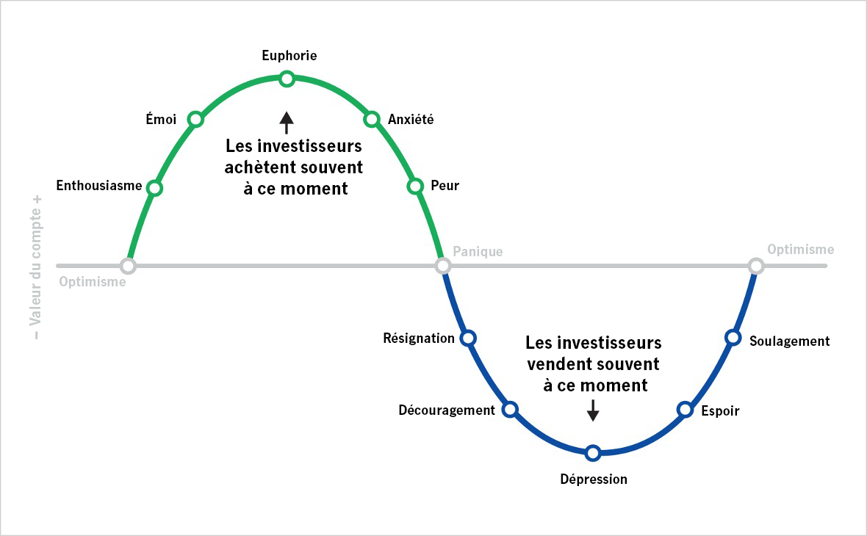
Ne laissez pas vos émotions influencer vos placements
ADMASTER-STAMP!MGR0311222073682
À titre indicatif seulement. Rien ne garantit la réussite de toute stratégie de placement.
Notes:
En éliminant toute émotion lorsque les marchés fluctuent, vous pouvez également rester concentré sur votre stratégie de retraite à long terme.
Il est naturel que les émotions jouent un rôle dans bon nombre des décisions que nous prenons, et les placements ne font pas exception. Ce graphique montre les émotions positives et négatives que peuvent vivre les investisseurs au cours d’un cycle typique des marchés.
Réfléchissez à ce que vous ressentez lorsque les marchés sont à la hausse. Les investisseurs qui prennent des décisions fondées principalement sur leurs émotions sont souvent tentés d’acheter lorsque les marchés sont en hausse.
Maintenant, pensez à ce que vous ressentez lorsque vous êtes entouré de nouvelles négatives sur les mauvaises conditions des marchés financiers. À ce stade, les investisseurs se demandent souvent s’il est sage de garder leurs placements et ils vendent souvent leurs positions alors que les prix baissent.
Ces décisions fondées sur les émotions peuvent vous amener à acheter et à vendre à des moments inopportuns, ce qui peut nuire à votre épargne-retraite.
Plus vous comprenez les cycles du marché, plus il vous sera facile de rester calme.

Slide 14
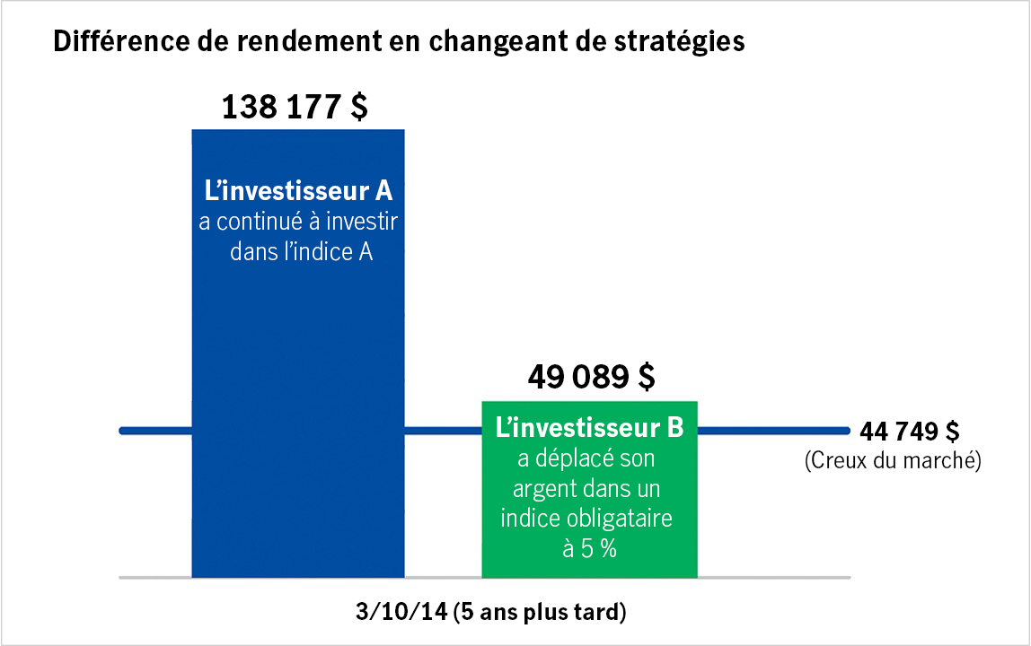
Choisir de continuer d’investir
ADMASTER-STAMP!MGR0311222073682
Sources : Morningstar, Inc., indice S&P 500, mars 2023. À titre indicatif seulement. Les indices ne sont pas gérés; il est impossible d’investir directement dans un indice. Il faut cependant toujours se rappeler que le comportement passé du marché n’est pas garant de son comportement futur. Bien qu’elles soient utiles pour évaluer vos options de placement, ces comparaisons ne prédisent pas le rendement futur.
Notes:
Supposons que deux investisseurs aient investi 100 000 $ au sommet du marché, soit le 9 octobre 2007. Après la chute du marché le 9 mars 2009, leur placement aurait alors valu 44 749 $.
L’investisseur A est resté calme et a continué à investir. Cinq ans après la chute du marché, le placement s’est redressé et valait 138 176,60 $.
L’investisseur B a eu peur et a plutôt placé son argent dans des titres à revenu fixe, pensant que c’était plus sûr. Cinq ans après la chute du marché, le placement n’a récupéré que 9,7 % de sa perte.

Slide 15
Un plan d’épargne-retraite sûr
Élaborez une stratégie à long terme pour vous aider à constituer et à conserver votre épargne.
Sachez comment se comportent les placements dans toutes les conditions de marché.
Préparez-vous. Gardez votre calme.
Notes:
Donc, en résumé :
Investir dans votre régime de retraite est en fait une stratégie d’épargne à long terme. Vous devez donc comprendre comment les placements se comportent dans toutes les conditions de marché – période d’inflation, récession ou volatilité.
Prenez des décisions à court terme qui ne mettent pas en péril votre stratégie de retraite à long terme.
Et rappelez-vous de ne pas mêler émotions et placements. Bien au contraire, restez calme et rappelez-vous que votre épargne est investie à long terme.

Slide 16
Gardez votre compte à jour
Notes:
Les changements sont inévitables; il faut donc s’y préparer.
Voyons quelques moyens qui vous aideront à garder le cap et ne pas perdre de vue vos objectifs.

Slide 17
Importance de l’examen de votre compte
Faites un examen de votre compte tous les ans
Mettez à jour vos coordonnées.
Désignez vos bénéficiaires et tenez leurs coordonnées à jour.
Notes:
Une bonne habitude à prendre consiste à passer en revue votre compte de retraite chaque année, de la même manière que vous changez régulièrement les piles de votre détecteur de fumée.
Vous pouvez ajouter un rappel annuel à votre calendrier pour revoir vos coordonnées, dont vos adresse courriel et numéro de cellulaire. Ainsi, vous êtes au courant de tout et ne ratez aucun renseignement important comme des confirmations de transactions et mises à jour du régime.
Aussi, assurez-vous de vérifier les renseignements de vos bénéficiaires et qu’ils sont à jour. S’il devait vous arriver quelque chose sans avoir préalablement désigné de bénéficiaire, le système juridique pourrait décider pour vous ce qu’il adviendra de vos biens. N’oubliez pas que les bénéficiaires d’autres prestations (comme vos rente, assurance vie et assurance-maladie) ne deviennent pas automatiquement les bénéficiaires de votre régime de retraite.

Slide 18
Pensez à ce que vous économisez
Songez à augmenter vos cotisations
Combien économisez-vous?
Tirez-vous parti des avantages fiscaux?
Notes:
Il est facile d’oublier votre compte de retraite – vous y cotisez à chaque paie. Vous pourriez penser que c’est tout ce que vous avez à faire. Mais prenez le temps de réfléchir à votre taux de cotisation et à la possibilité d’épargner davantage. Combien d’argent mettez-vous de côté à chaque paie? Avez-vous reçu une prime cette année? En quoi le fait de cotiser davantage peut-il vous aider à réduire vos impôts aujourd’hui?
Votre vie peut changer. Épargnez-vous suffisamment pour atteindre vos objectifs? Si vous le pouvez, pensez à augmenter vos cotisations pour la prochaine année – peut-être juste après avoir une hausse de salaire – vous ne manquerez pas l’excédent d’argent prélevé sur votre salaire. Une petite épargne aujourd’hui peut devenir une somme considérable plus tard.
Au risque de me répéter, comprendre l’incidence fiscale de vos REER peut vous aider à réduire vos impôts et à optimiser votre épargne. Évaluez votre situation financière actuelle pour voir si une hausse de vos cotisations cette année pourrait vous placer dans une fourchette d’imposition inférieure.

Slide 19
Évaluez vos placements et objectifs
Faites une revue de vos choix de placement et objectifs – rectifiez le tir au besoin
Passez régulièrement en revue vos placements et changez-les si nécessaire.
Harmonisez vos placements, votre tolérance au risque et votre horizon de retraite.
Obtenez votre plan de retraite personnalisé et comprenez vos besoins d’épargne grâce à notre planificateur de retraite.
Notes:
Lors de l’analyse de votre compte, évaluez vos placements actuels. Vos placements sont-ils diversifiés? S’inscrivent-ils dans votre stratégie?
Votre régime de retraite vous offre une gamme de placements, dont des fonds communs de placement, des actions, des obligations et des fonds à date cible. L’analyse du rendement de vos placements dans la dernière année peut orienter votre décision, à savoir si vous devez procéder à des changements pour garder le cap sur vos objectifs de retraite. Les grands événements de la vie – tels que le mariage, la naissance d’enfants ou un changement d’emploi – peuvent avoir une incidence sur votre régime de retraite.
Les placements que vous choisissez dépendent du niveau de risque à tolérer et du temps qu’il vous reste avant la retraite. En règle générale, plus vous disposez de temps avant votre retraite, plus vous pouvez prendre de risques – et profiter de récompenses potentielles. Les conditions de marché peuvent changer au fil du temps, de sorte que le rendement de vos placements peut s’éloigner du plan initial. Vous pouvez revoir vos placements pour modifier le montant de vos cotisations dans chaque fonds ou changer vos placements en fonction du niveau de risque que vous souhaitez tolérer, de la date à laquelle vous souhaitez prendre votre retraite et du rendement de vos options de placement.
Toutes ces raisons illustrent l’importance de vérifier vos choix de placement. Ce faisant, vous pouvez vous assurer que votre plan de retraite est personnalisé et qu’il reflète votre parcours financier unique et vos priorités. Vous pouvez utiliser le planificateur de retraite sur le site Web de votre régime de retraite pour personnaliser votre plan et voir à quel point vous devez épargner aujourd’hui pour couvrir vos dépenses et le style de vie que vous souhaitez à la retraite.

Slide 20
Explorez vos ressources
Apprenez-en plus sur la volatilité des marchés
Téléchargez notre application mobile (EN)
Téléchargez notre application mobile (FR)
Notes:
Saviez-vous que vous pouvez en apprendre sur la volatilité des marchés et la gestion de vos placements?
Notre page sur la volatilité des marchés contient toute une série de ressources – des articles, des vidéos et des webinaires – pour vous aider à comprendre les marchés boursiers, les principes fondamentaux des placements et les stratégies qui vous feront garder le cap sur vos objectifs de retraite à long terme.
De plus, vous pouvez consulter le site Web de votre régime de retraite ou notre application mobile pour utiliser des outils de formation et des calculateurs conçus qui vous aideront à rester sur la bonne voie.

Slide 21
En quoi maintenir le cap vous aide à planifier votre retraite
Notes:
C’est presque la fin – voici donc quelques points à garder à l’esprit lorsque vous investissez.

Slide 22
ADMASTER-STAMP!MGR0330222101104
w
Restez calme, peu importe les conditions de marché
Ne dérogez pas de votre plan.
Tirez profit de l’instabilité des marchés.
Continuez de verser vos cotisations périodiques.
Voyez les choses à long terme.
Parlez à une ou à un spécialiste financier autorisé.
Maintenez votre compte à jour.
Rien ne garantit la réussite de toute stratégie de placement.
Notes:
Tout d’abord, passez en revue vos objectifs, maintenez votre discipline et respectez votre plan de placement. Si vos objectifs et votre horizon temporel n’ont pas changé, votre stratégie de placement ne devrait pas changer non plus.
Tirez profit de l’instabilité des marchés et continuez à verser régulièrement des cotisations.
Voyez les choses à long terme. Les marchés connaissent des hauts et des bas. Il n’en demeure pas moins qu’à long terme, ils sont toujours orientés à la hausse. Par le passé, les marchés se sont redressés en l’espace d’un an ou deux après une correction.
Si vous pensez avoir besoin de conseils supplémentaires, envisagez de consulter une ou un spécialiste financier agréé qui pourra vous aider dans votre situation particulière. L’accès à une conseillère ou à un conseiller de Gestion de patrimoine Manuvie est inclus dans de nombreux régimes.
Enfin, vérifiez que vos renseignements sont à jour et examinez votre compte de retraite lorsque vous franchissez des étapes importantes ou que votre situation financière personnelle évolue.

Slide 23
Merci!
Les renseignements contenus dans cette présentation sont fournis à titre indicatif seulement et ne constituent pas des conseils professionnels sur un sujet particulier.
Notes:
Nous vous remercions d’avoir participé à cette séance.
J’espère que vous repartirez en toute confiance avec l’idée d’épargner pour votre avenir, surtout en période de fluctuations des marchés.

Slide 24
ADMASTER-STAMP!MGR0330222101104
Renseignements importants
Il vous incombe d’exercer et de surveiller vos options de placement de façon à atteindre vos objectifs de retraite. Vous devriez revoir votre stratégie de placement au moins une fois par année. Vous devriez également consulter votre propre conseiller financier, fiscal ou juridique indépendant.
Le contenu du présent document est fourni à titre indicatif seulement et est considéré comme exact et fiable à la date de publication, mais il pourrait être modifié. Il n’est pas destiné à fournir des conseils d’ordre fiscal ou juridique ni quant aux placements ou à la conception d’un régime (sauf indication contraire). Veuillez consulter votre conseiller indépendant pour toute déclaration de placement, fiscale ou juridique faite aux présentes.
Manuvie, Retraite Manuvie, le M stylisé et Retraite Manuvie et M stylisé sont des marques de commerce de La Compagnie d’Assurance-Vie Manufacturers, et John Hancock et le graphisme stylisé John Hancock sont des marques de commerce de John Hancock Life Insurance Company (U.S.A.). Elles sont utilisées par elle, ainsi que par ses sociétés affiliées sous licence, y compris John Hancock Life Insurance Company of New York.
John Hancock Retirement Plan Services LLC offre des services administratifs et de tenue de dossiers aux promoteurs et aux administrateurs de régimes de retraite au moyen d’une plateforme à architecture ouverte. John Hancock Trust Company LLC, une société de fiducie du New Hampshire n’acceptant pas les dépôts, fournit des services de fiducie et de dépositaire à ces régimes, offre un produit de comptes de retraite individuels et gère des fiducies de placement collectif déterminées. Les contrats de rente collectifs et les ententes de tenue de dossiers sont établis par John Hancock Life Insurance Company (U.S.A.), Boston, MA (qui n’est pas autorisée à faire des affaires dans l’État de New York) et John Hancock Life Insurance Company of New York, Valhalla, New York. Les produits offerts et leurs caractéristiques peuvent varier d’un État à l’autre. Toutes les entités font des affaires dans des circonstances déterminées en utilisant la marque John Hancock. Chaque entité offre une plateforme de solutions de placement alternatives aux promoteurs ou aux administrateurs de régimes de retraite, sans égard aux besoins d’un régime donné. À moins d’indication contraire par écrit, chaque entité ne fournit pas et ne s’engage pas à fournir des conseils impartiaux en placement ou des conseils à titre de fiduciaire. Les titres sont offerts par John Hancock Distributors LLC, membre de la FINRA inscrit auprès de la SIPC.
NON ASSURÉ PAR LE FDIC. PEUT PERDRE DE LA VALEUR. NON GARANTI PAR LA BANQUE.
Les produits et services d'épargne-retraite collectifs sont offerts par La Compagnie d'Assurance-Vie Manufacturers (Manuvie). © 2025 La Compagnie d'Assurance-Vie Manufacturers. Tous droits réservés. Manuvie, C. P. 396, Waterloo (Ontario) N2J 4A9. Des formats accessibles et du matériel de communication sont offerts sur demande. Visitez Manulife.ca/accessibility pour plus d'informations.
© 2025 Manuvie John Hancock Retirement. Tous droits réservés.

Slide 25
ADMASTER-STAMP!MGR0330222101104

